Slide 1




PHÒNG GIÁO DỤC VÀ ĐÀO TẠO QUẬN LONG BIÊN
TRƯỜNG MẦM NON GIANG BIÊN
LĨNH VỰC PHÁT TRIỂN NHẬN THỨC
Đề tài: nhận biết tập nói cái cốc
Lứa tuổi : nhà trẻ 24-36 tháng
Giáo viên: Nguyễn Minh Yến

Slide 2

I.Mục đích yêu cầu
1. Kiến thức
- Trẻ biết tên gọi: Cái cốc, miệng cốc, quai cốc, đáy cốc.
- Trẻ biết cái cốc là đồ dùng để uống.
2. Kĩ năng
- Trẻ nói được tên cái cốc, miệng cốc, quai cốc, đáy cốc.
- Trẻ biết cầm cốc bằng hai tay.
- Phát triển kĩ năng ghi nhớ và quan sát, nhận biết cho trẻ.
3.Thái độ
- Biết giữ gìn đồ dùng trong gia đình.
- Hứng thú tham gia chơi.

Slide 3

Bài thơ: Cái cốc
Cái cốc của bé
Uống nước mỗi ngày
Cái cốc có quai
Bé mang đến lớp.

Slide 4

Cô và các con vừa đọc bài thơ gì?

Slide 5

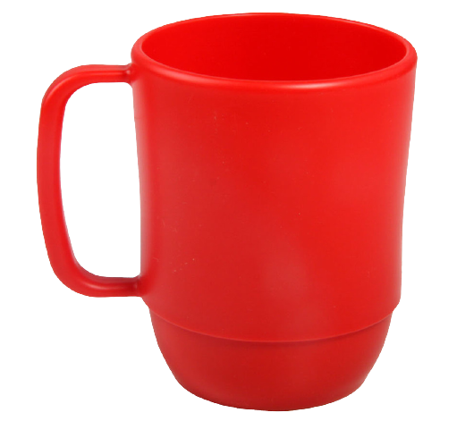
Cái cốc
Miệng cốc
Quai cốc
Thân cốc
Đáy cốc

Slide 6

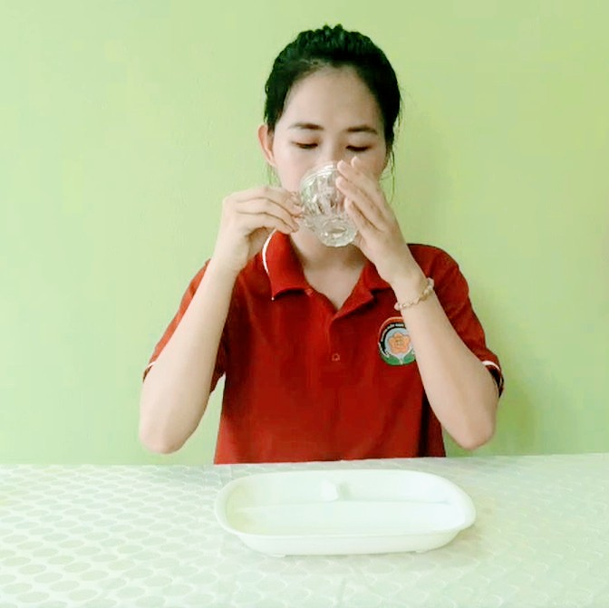
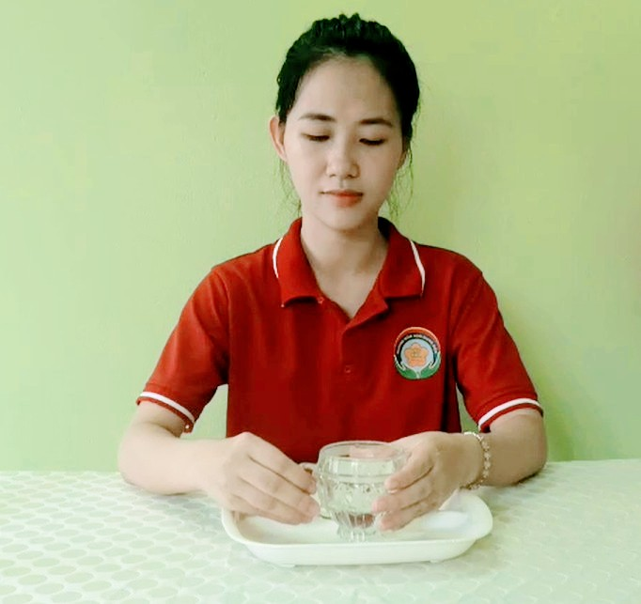
Các con có biết cốc dùng để làm gì không?

Slide 7
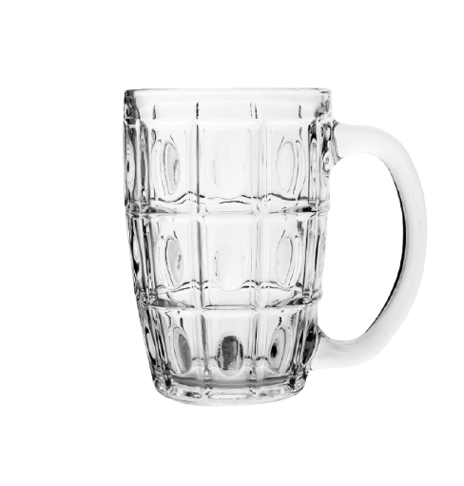
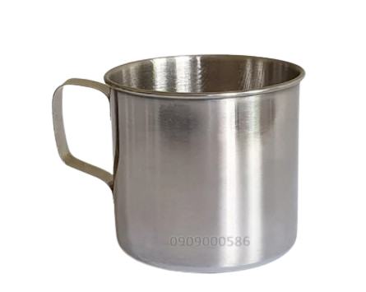
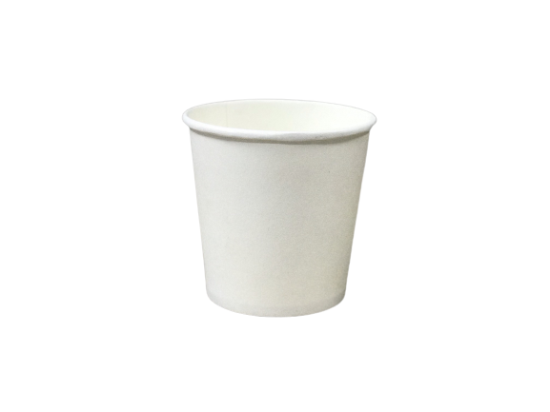
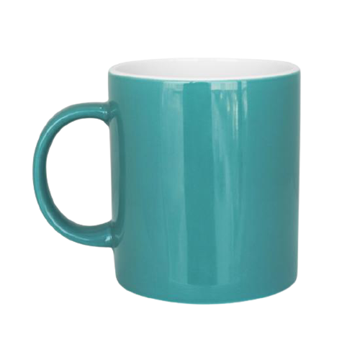
Có rất nhiều loại cốc khác nhau: có loại làm bằng nhựa, inox, thủy tinh, sứ và cốc giấy….
Cốc nhựa
Cốc inox
Cốc thủy tinh
Cốc sứ
Cốc giấy

Slide 8

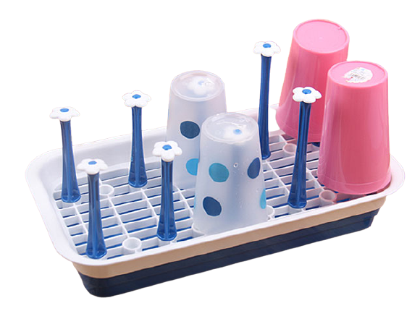
Kết luận: Như vậy Cái cốc là đồ dùng để uống không thể thiếu trong các gia đình cái cốc có phần miệng cốc hình tròn, thân cốc, quai cốc, đáy cốc . Các con phải biết giữ gìn cái cốc như là khi uống nước xong các con hãy úp cốc vào giá cốc để cái cốc dk khô ráo và sạch sẽ các con nhé

Slide 9


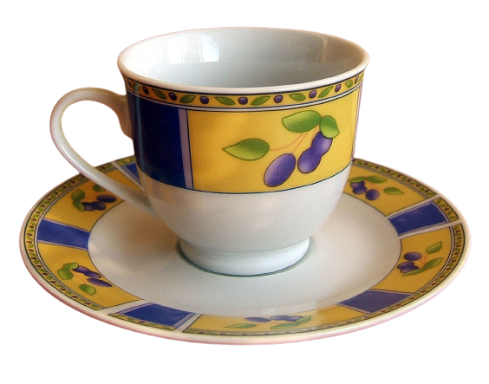

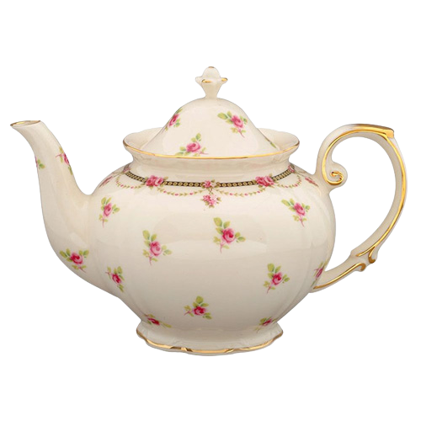
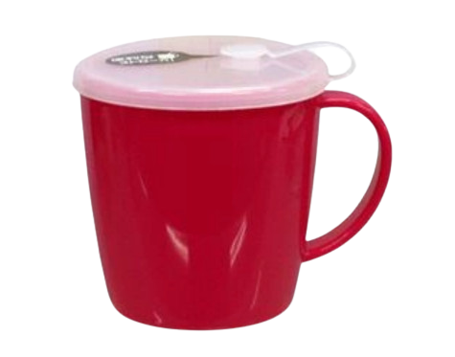
Mở rộng: Ngoài cái cốc còn có cái chén, cái ly cũng là để dùng để uống đấy…

Slide 10
TRÒ CHƠI 1: THI NÓI NHANH
Miệng cốc
Quai cốc
Thân cốc
Đáy cốc

Slide 11

TRÒ CHƠI: CÁI GÌ BIẾN MẤT

Slide 12

chào tạm biệt

